Slide 1


МУНИЦИПАЛЬНОЕ ОБЩЕОБРАЗОВАТЕЛЬНОЕ УЧРЕЖДЕНИЕ
ГОРОДА ДЖАНКОЯ РЕСПУБЛИКИ КРЫМ
«СРЕДНЯЯ ШКОЛА № 4»
Практика использования цифровых ресурсов и искусственного интеллекта в деятельности
Управляющего совета
МОУ «Средняя школа № 4»

Slide 2
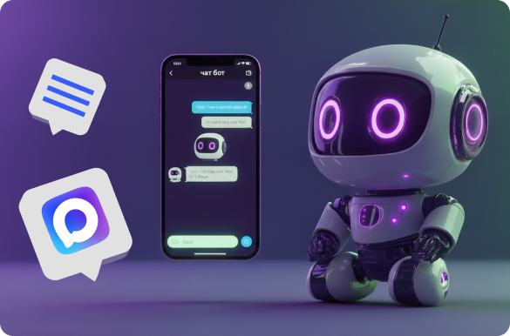
Применение искусственного интеллекта в управлении
МОУ «Средняя школа № 4»
В работе Управляющего совета особое внимание уделяется использованию ИИ инструментов, ориентированных на улучшение коммуникации между участниками образовательного процесса, что способствует быстрому сбору и анализу мнений учеников, родителей и педагогов, что позволяет оперативно реагировать на возникающие проблемы и корректировать образовательную политику. Активно используются чат-боты. Можно отметить, что искусственный интеллект постепенно становится неотъемлемой частью управленческих процессов в школе. Текущие тенденции демонстрируют рост компетенций и изменение структуры работы управляющего совета под влиянием цифровых технологий.

Slide 3
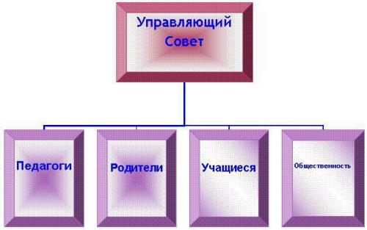
Роль интеграции цифровых ресурсов и ИИ-технологий в работе
Управляющего совета
Школьный управляющий совет выступает одним из центральных звеньев системы образования, отвечая за обеспечение взаимодействия между всеми участниками учебного процесса: администрацией, педагогами, учащимися и родителями. Совет формирует коллективное мнение по ключевым вопросам функционирования школы, способствует соблюдению внутренней регламентации и поддерживает реализацию стратегических инициатив, направленных на улучшение качества образования.

Slide 4

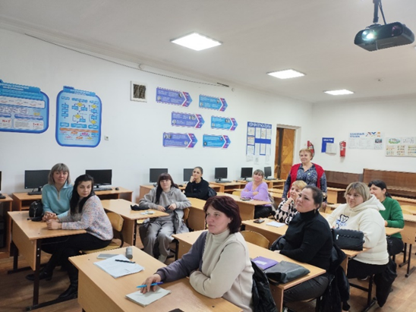
Организационная структура совета предусматривает наличие различных постоянных и временных комиссий, охватывающих самые разные сферы школьной жизни: учебную деятельность, воспитательную работу, материально-техническое обеспечение, развитие инфраструктуры и коммуникаций. Эти подразделения формируются с учётом компетенций и интересов членов совета, что позволяет максимально эффективно распределять обязанности и реализовывать поставленные задачи.
В рамках заседаний нашего СОВЕТА обсуждаются планы работы школы, вносятся предложения по корректировке образовательных программ, контролируется соблюдение норм и регламентов, а также разрешаются конфликтные ситуации.

Slide 5

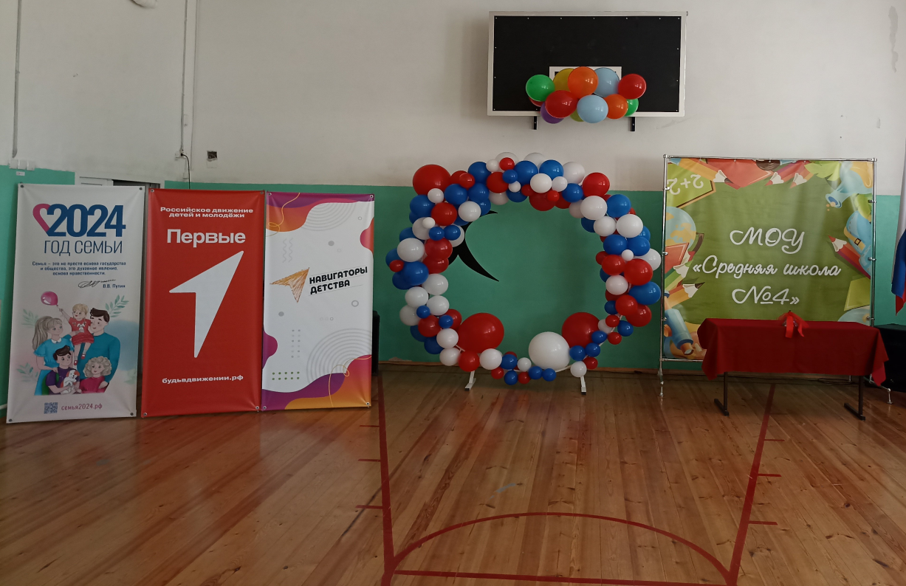
Функции совета выходят за пределы простого консультативного органа. Он участвует в утверждении бюджета, принимает решения по благоустройству и техническому оснащению школы, способствует организации мероприятий, направленных на повышение мотивации и вовлечённости учащихся. Важной областью деятельности является мониторинг безопасности и создание условий для комфортного и продуктивного обучения всех категорий учеников.

Slide 6
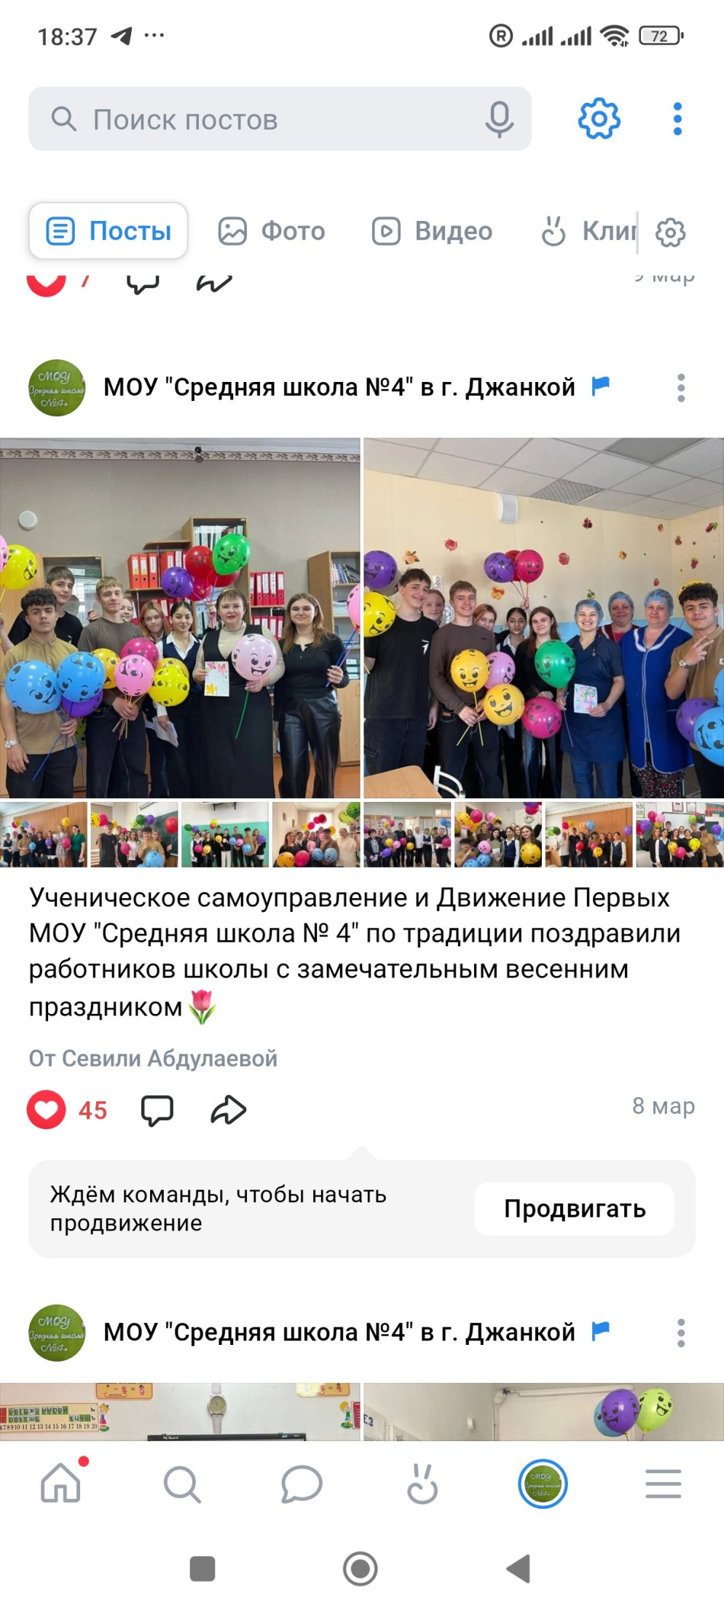


В то же время совет контролирует исполнение принятых решений, обеспечивая обратную связь и корректируя стратегии
по мере изменения образовательной среды.
Эффективность работы управляющего совета напрямую зависит от оптимальной организации процессов коммуникации, планирования и анализа реализуемых инициатив.

Slide 7

Именно данная организационная структура становится базисом для привнесения инновационных методов управления, включая цифровые технологии и искусственный интеллект.
Для успешного внедрения таких инструментов необходимо, чтобы все участники совета чётко понимали свои роли, имели доступ к актуальной информации и обладали компетенциями, позволяющими использовать новые решения в повседневной практике.

Slide 8


Практические примеры использования цифровых ресурсов и искусственного интеллекта в работе школьного управляющего совета
Управляющий совет школы начинает осваивать новые технологии, применяются чат-боты для организации опросов и сбора предложений от родителей и педагогов, что способствует более активному участию сообщества в жизни школы.
Использование цифровых ресурсов и ИИ-инструментов в работе школьного управляющего совета позволяет сделать процесс принятия решений более прозрачным и оперативным, что даёт возможность повысить качество управления, улучшить коммуникацию, ускорить обмен информацией и помогает своевременно отслеживать и редактировать программы обучения и развития школы, что является важной предпосылкой для успешного развития образовательной системы в целом.

Slide 9
Оценка эффективности внедрения
искусственного интеллекта в деятельность школьного управления
Ключевыми критериями успешности являются: степень улучшения управленческих решений, скорость реагирования на проблемные ситуации, повышение уровня прозрачности и вовлечённости
всех участников школьного сообщества.
В качестве показателей эффективности можно назвать: показатели качества оформления документации, соблюдения сроков реализации инициатив, а также качество и полноту анализа данных, на которых базируются решения, включая корректность прогнозов и рекомендации системы ИИ.
Существенное значение имеет сбор обратной связи от членов управляющего совета, педагогов и родителей с помощью анкеты либо интервью.
Внедрение искусственного интеллекта в работу УС создают основу для принятия обоснованных управленческих решений, направленных на оптимизацию процессов и повышение эффективности образовательного учреждения в целом.

Slide 10

Практика введения цифровых инструментов и искусственного интеллекта в работу управляющего совета
Внедрение цифровых инструментов и технологий искусственного интеллекта в работу школьного управляющего совета требует системного подхода,
который учитывает не только технические аспекты, но и организационные и кадровые особенности учреждения.

Slide 11
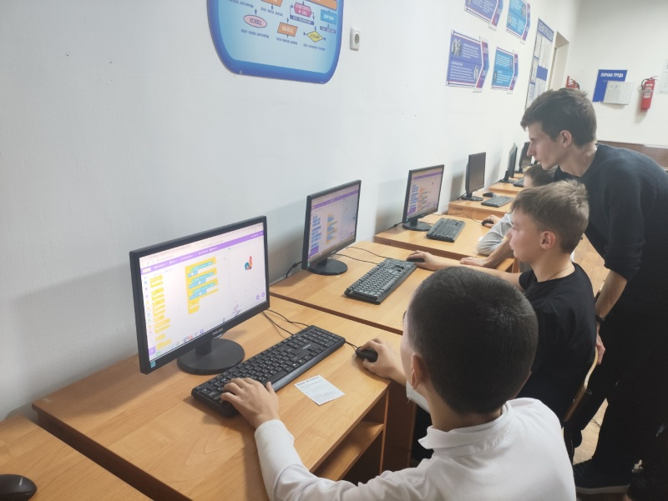
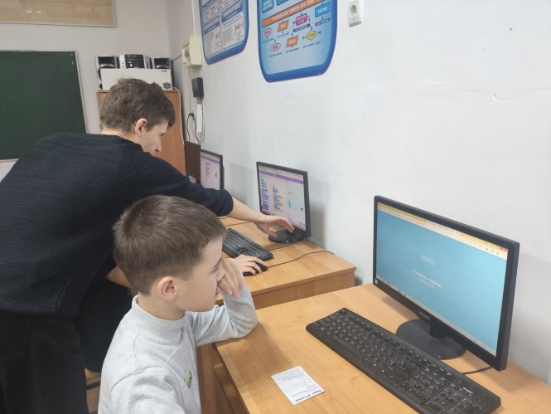
Особое внимание уделяется подготовке и обучению членов управляющего совета. Для успешного освоения цифровых ресурсов были организованы регулярные обучающие мероприятия с участием специалистов в области ИТ образовательного учреждения.
Формат обучения адаптирован под различные уровни цифровой грамотности участников, что гарантировало равномерное вовлечение всех членов совета.
Развитие цифровых компетенций членов совета позволяет эффективно решать управленческие задачи и поддерживать высокий уровень образовательной среды.

Slide 12
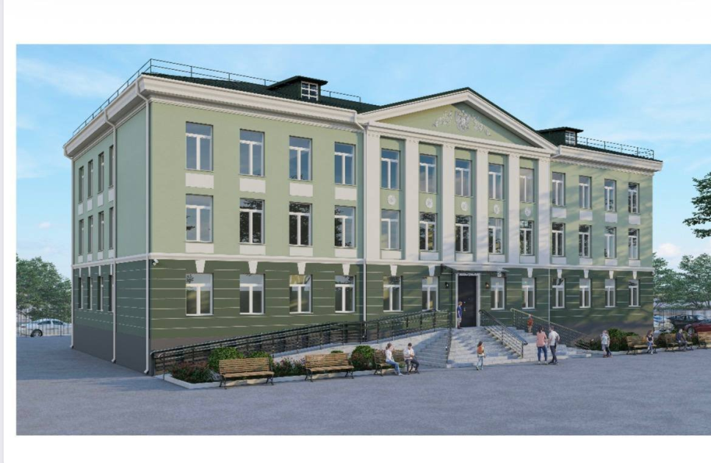
Внедрение цифровых ресурсов и искусственного интеллекта способствует значительно облегчить деятельность школьного управляющего совета, делая её более эффективной, прозрачной и ориентированной на результат. Использование ИИ-инструментов решает ряд ключевых задач: автоматизирует рутинные процессы, улучшает коммуникацию внутри образовательного сообщества, а также предоставляет руководству новые возможности для глубокого анализа данных. Это, в свою очередь, способствует более обоснованному принятию управленческих решений, что отражается на общем качестве образовательного процесса.

